Slide 1

Gustavo Silva

Slide 2

Introdução ao Firebase
A Empresa
A empresa Firebase foi fundada em 2011 por Andrew Lee e James Tamplin.
Ela está localizada na cidade de São Francisco na Califórnia.
Em outubro de 2014, a empresa foi comprada pelo Google

Slide 3


Slide 4
O que é?
O Firebase é um BaaS (backend as a service) que oferece diversos serviços para facilitar o desenvolvimento de aplicações no lado do servidor.
Com integração a várias plataformas como Angular, Java Script, Node.js, Android e IOS, o Firebase ajuda desenvolvedores a focar no desenvolvimento frontend mobile e web.

Slide 5
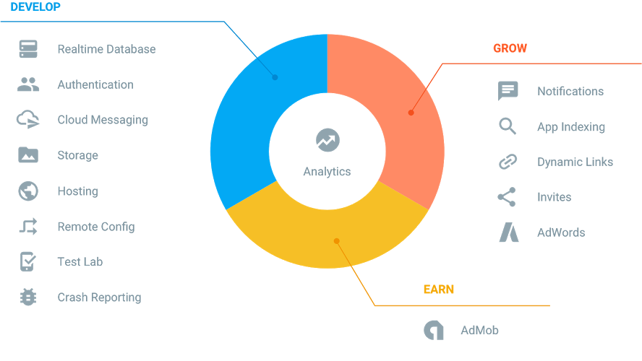

Slide 6

Firebase é...
NoSQL hospedado em nuvem.
Real-Time
Os dados são armazenados como JSON
Aplicação irá escalonar para atender a demanda

Slide 7
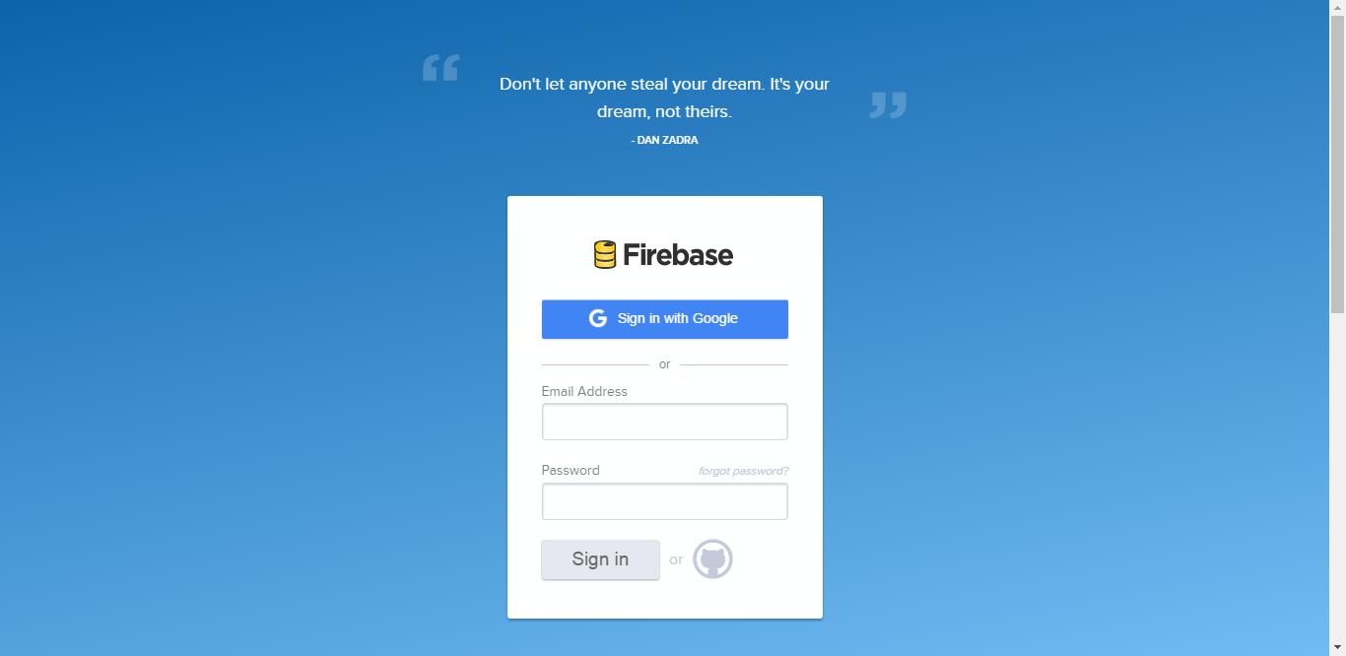
Iniciando..
Acesse: https://www.firebase.com/

Slide 8
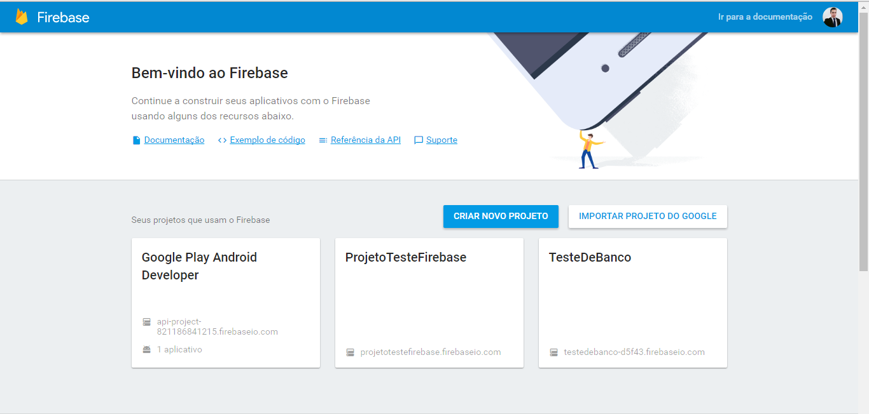
Selecione a opção “CRIAR NOVO PROJETO”

Slide 9
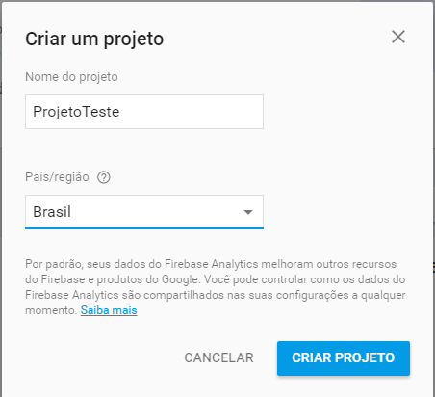
Preencha com o nome do seu projeto

Slide 10
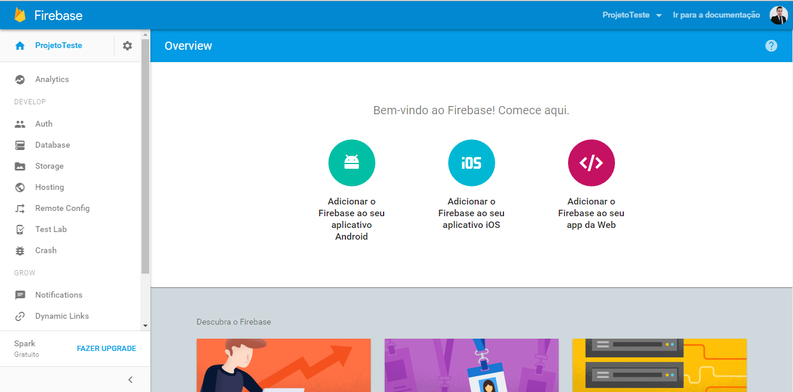
Console / Dasboard

Slide 11
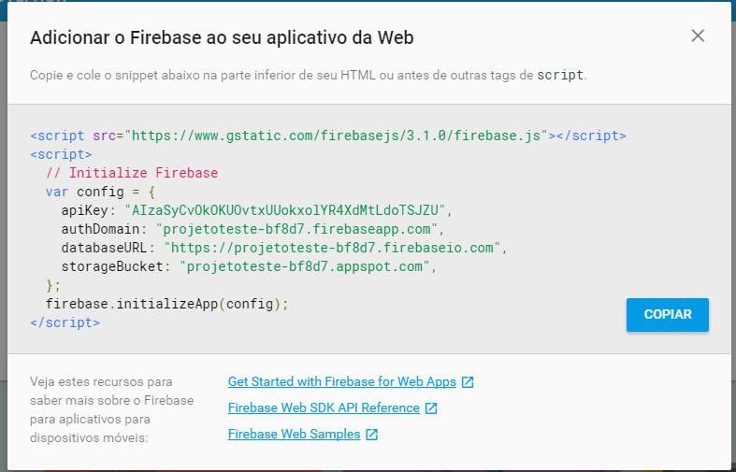
Instalando o SDK
Inserir o snippet no arquivo de configuração do projeto

Slide 12
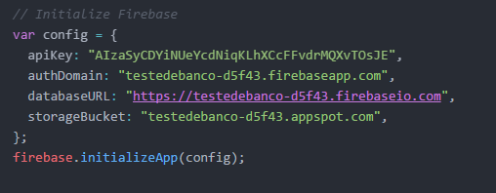
Instalando o SDK

Slide 13
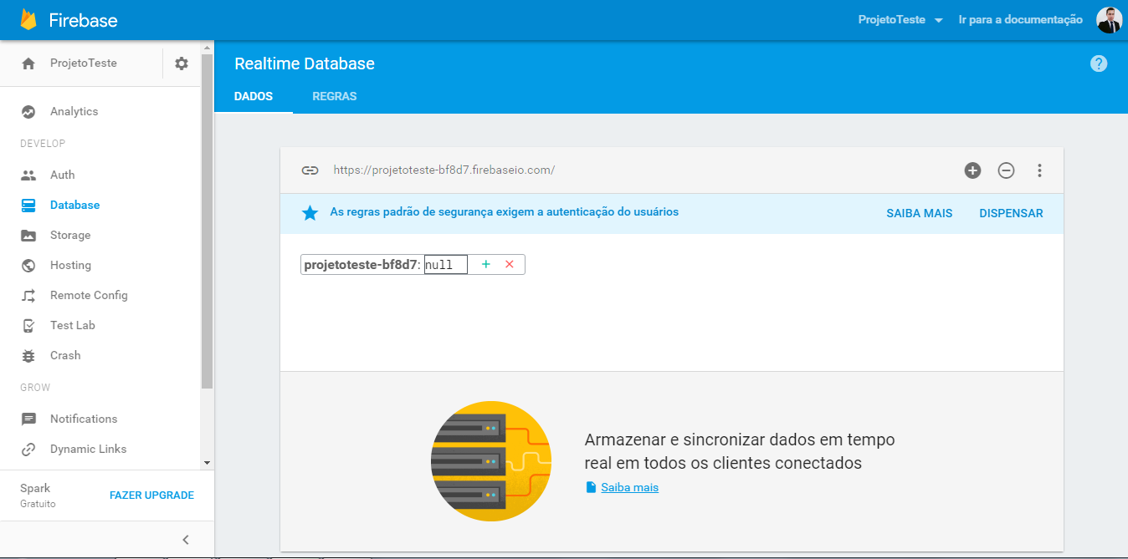
Selecione a opção - DATABASE
Inserir o snippet no arquivo de configuração do projeto

Slide 14
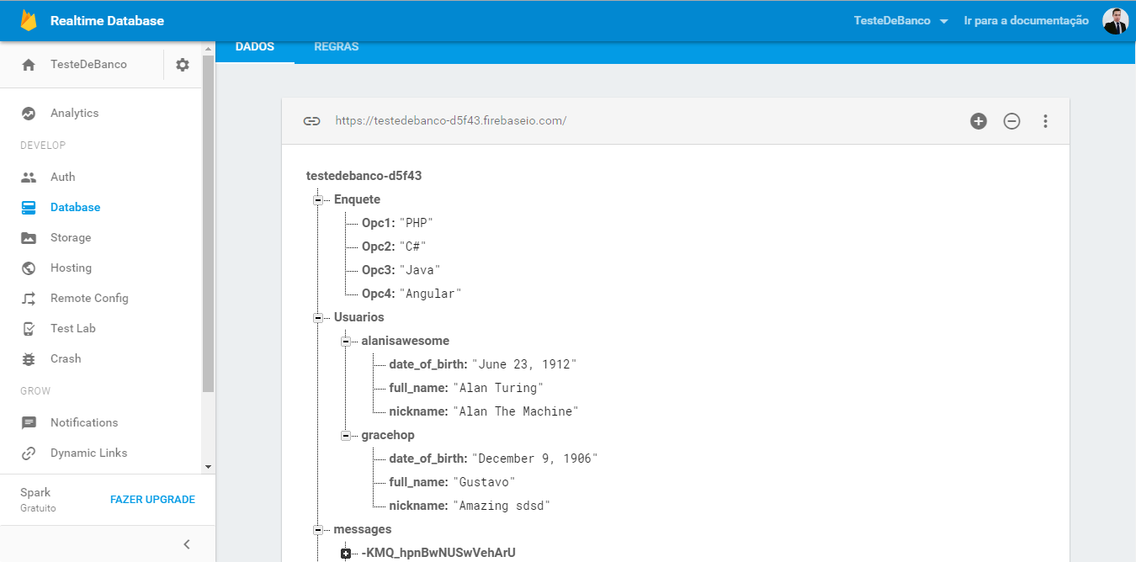
Estrutura de Dados

Slide 15
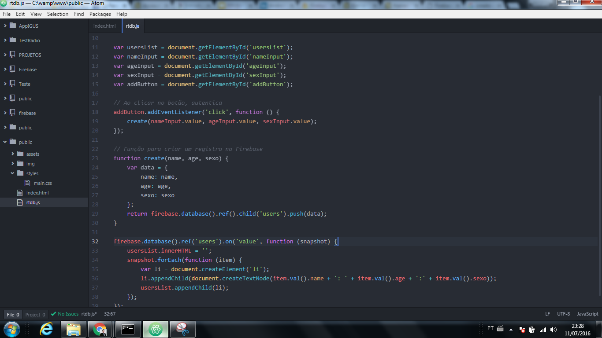
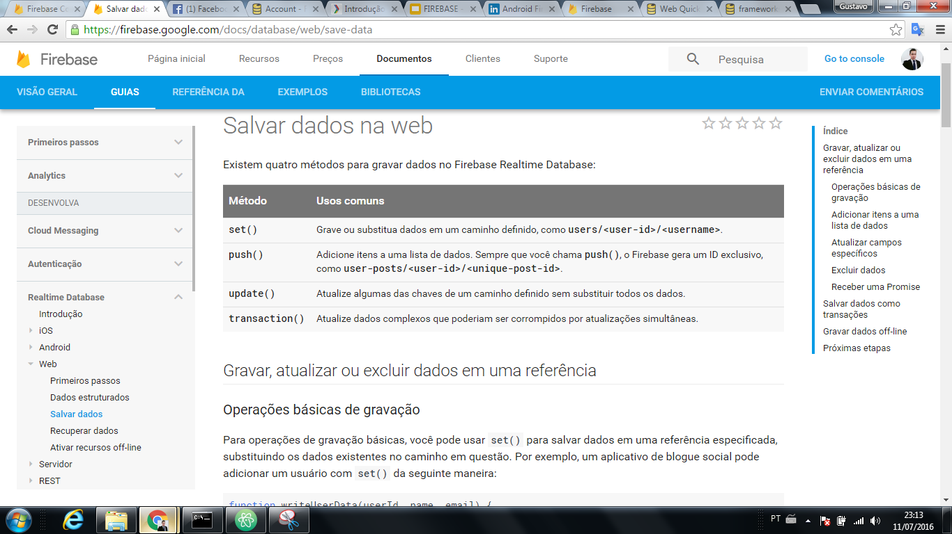
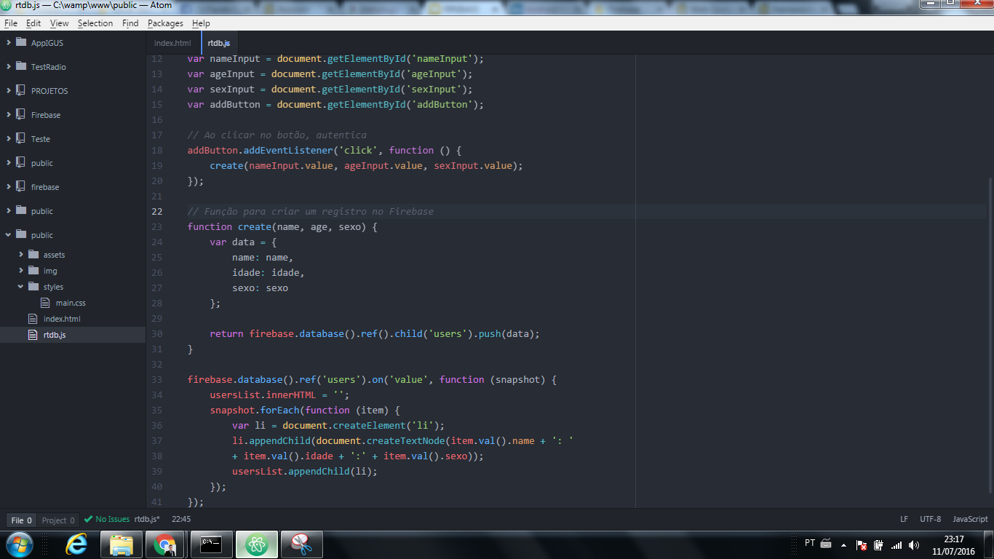
CREATE , INSERT, SELECT
O evento “value” é aquele que “escutar” as modificações. O método val() retorna o objeto JSON atualizado.

Slide 16
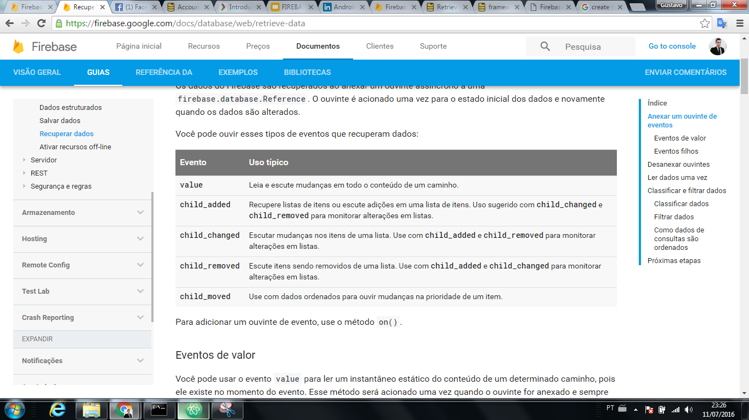
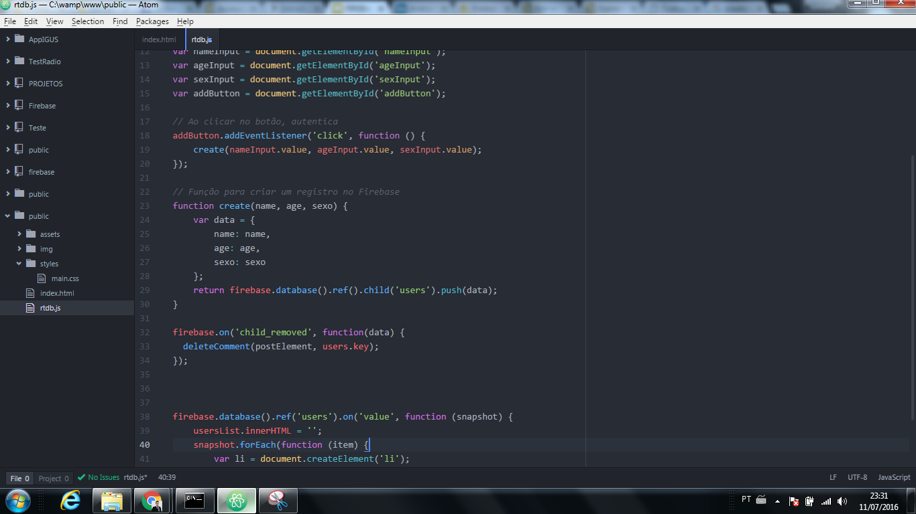
DELETE

Slide 17
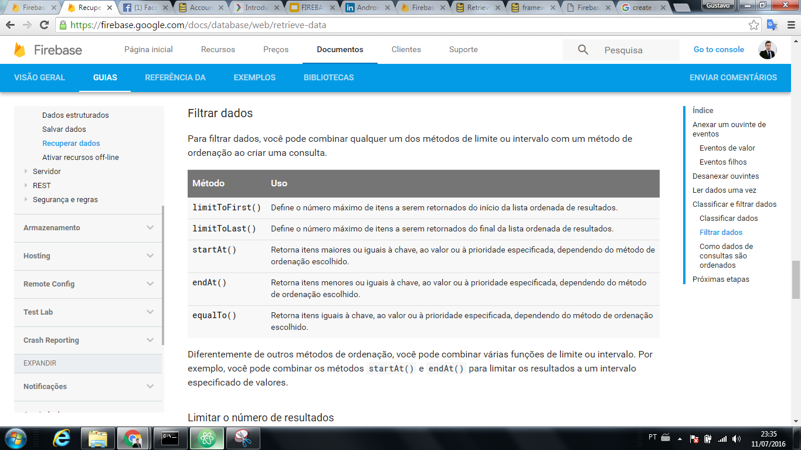
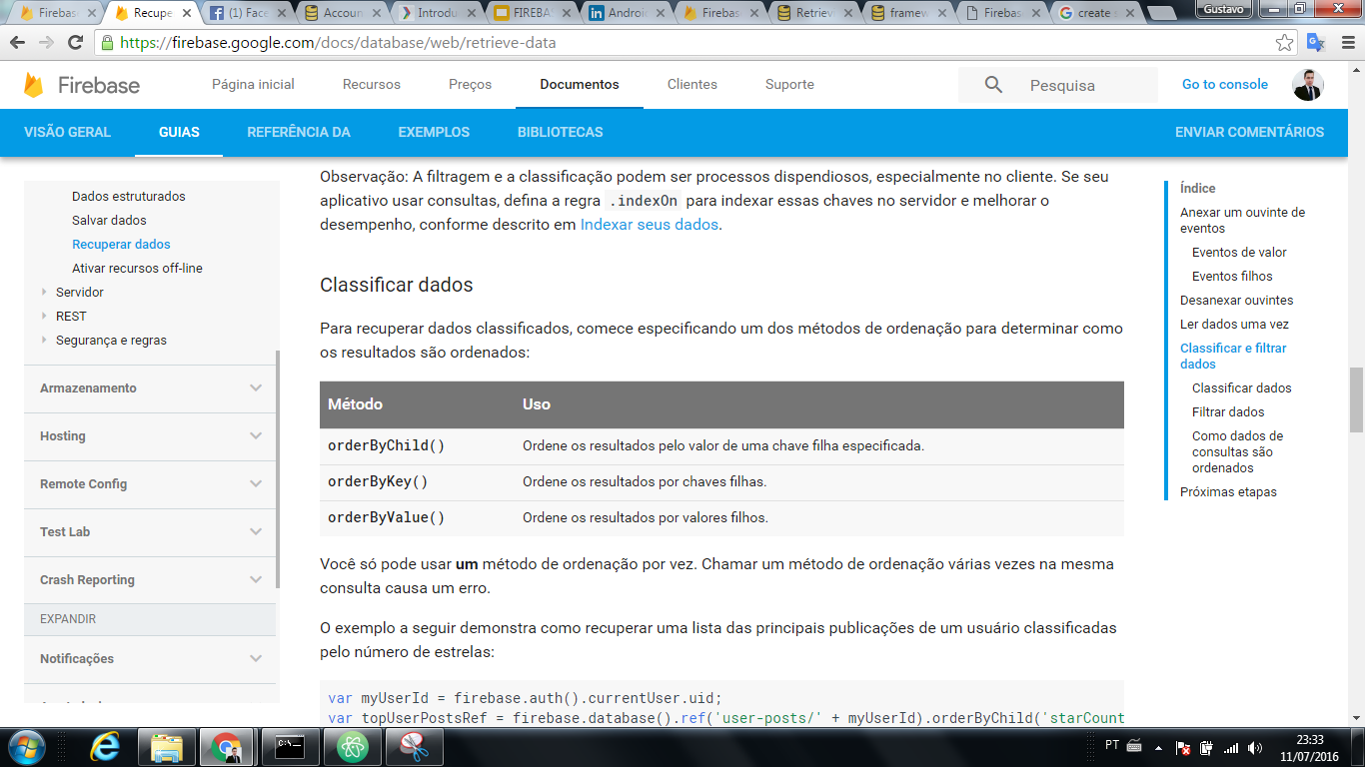
Filtros:
Ordenar:

Slide 18
Recursos off-line
Os aplicativos Firebase funcionam mesmo se o aplicativo perder temporariamente a conexão com a rede.

Slide 19
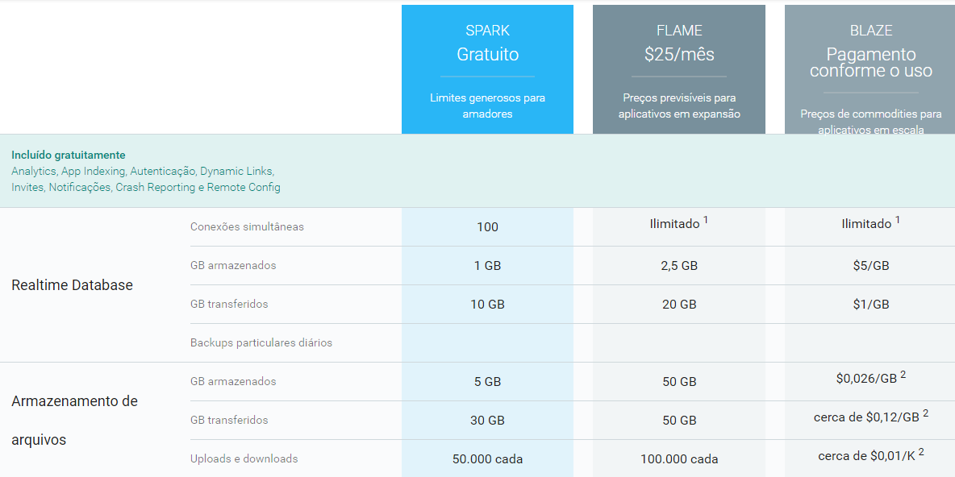
Valores 11/07/2016

Slide 20
Exemplos
Bate Papo :
https://goo.gl/n4VAM6
Formulário :
http://goo.gl/LGlCyj

Slide 21
Referencias
https://firebase.google.com/docs/
http://gdgpatobranco.org/2015/04/21/firebase-introduction/
http://pt.slideshare.net/jpapo/introduo-ao-firebase
https://codelabs.developers.google.com/?cat=Firebase

